Slide 1
Роль развивающих игр в формировании элементарных математических представлений у детей 5 – года жизни»
МДОУ №3 «Лукошко»
Воспитатель : Демидова О. А

Slide 2
Задачи:
-Считать до 8( количественный счёт)
-Сравнивать количество предметов в группах на основе счёта, определять каких предметов больше, каких меньше , равное количество.
-Различать и называть геометрические фигуры: круг, квадрат, треугольник, прямоугольник; объёмные фигуры: шар, куб, цилиндр.
-Определять пространственное положение предметов в пространстве (вверх-вниз, впереди- сзади).

Slide 3
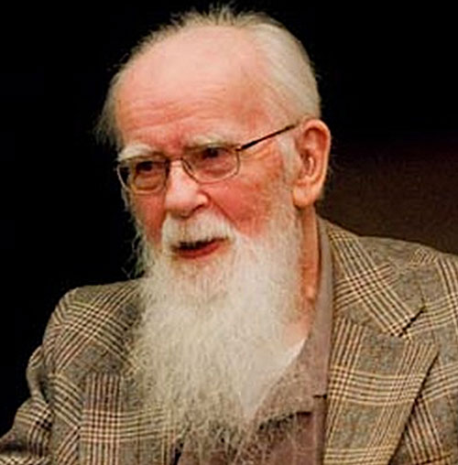
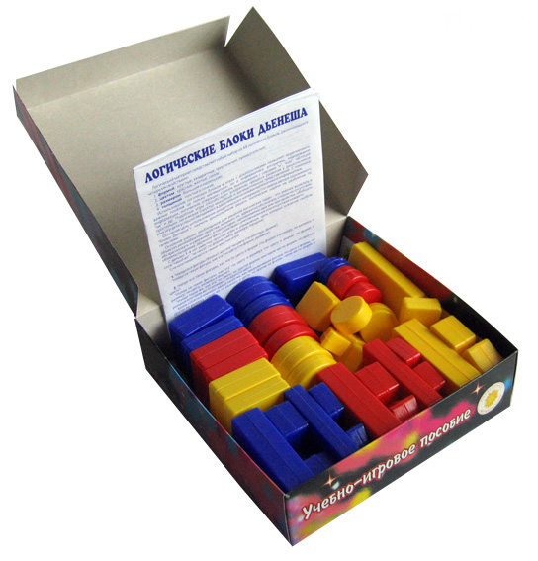
Блоки Дьенеша
Золтан Дьенеш- знаменитый венгерский математик, психолог и педагог.
Блоки Дьенеша помогают детям дошкольного и старшего возраста в игровой форме освоить различные математические понятия, а так же развить важные для ребёнка психологические процессы

Slide 6
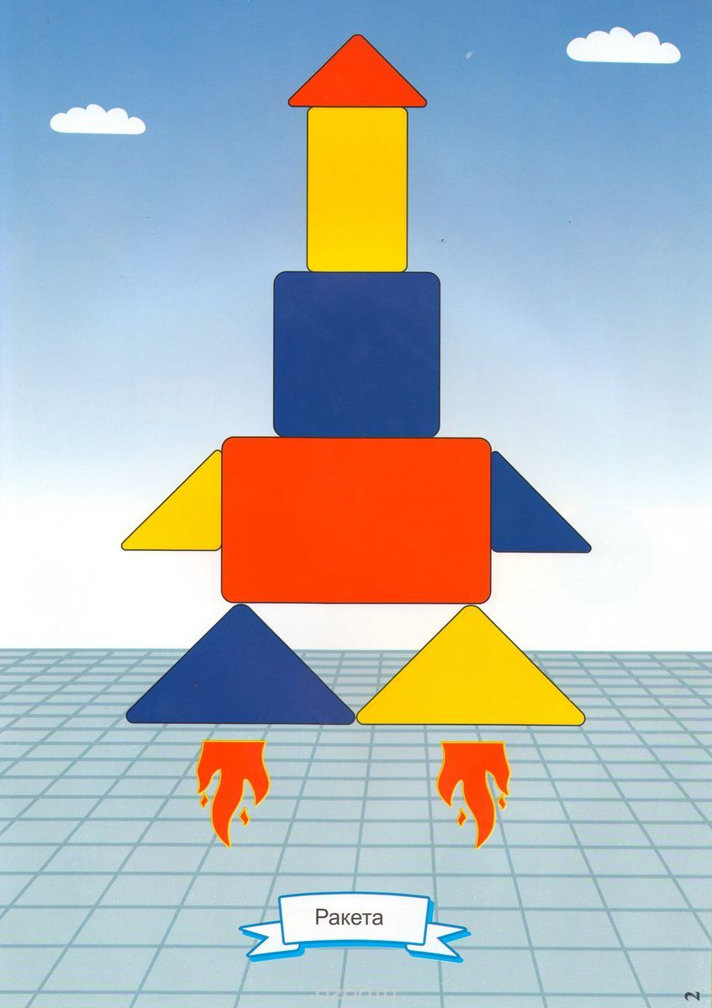
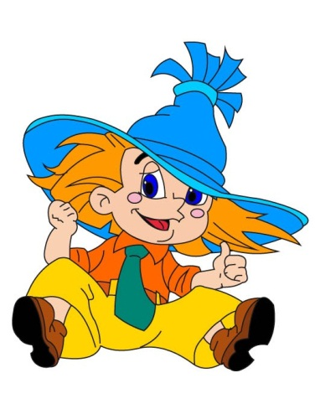

Slide 7
Палочки Кюизенера
Бельгийский учитель начальной школы Джордж Кюизенер разработал универсальный дидактический материал для развития у детей математических способностей. В 1952 году опубликовал книгу «Числа и цвета» посвящённое своему пособию.

Slide 8
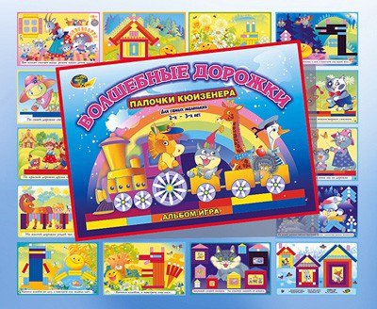
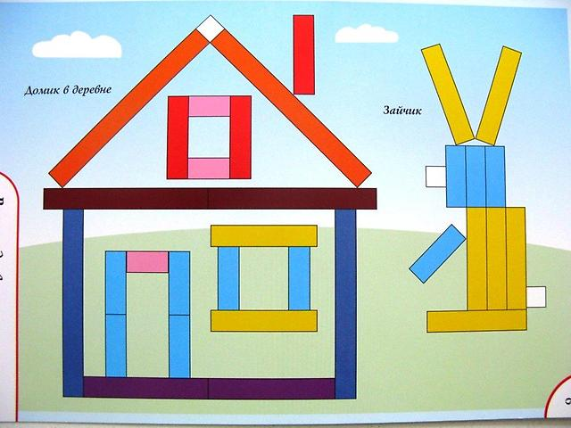
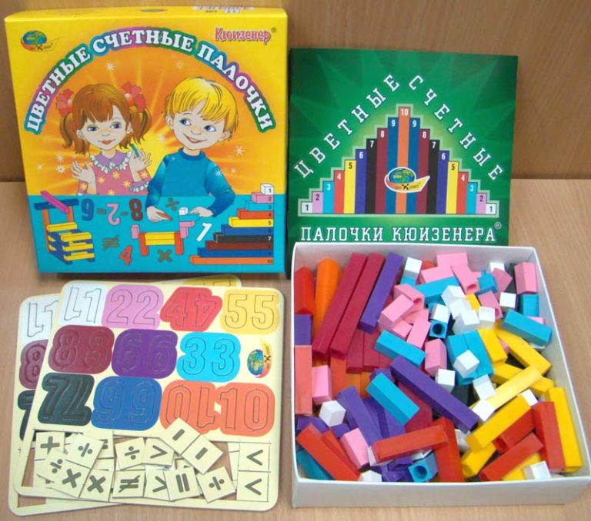

Slide 9
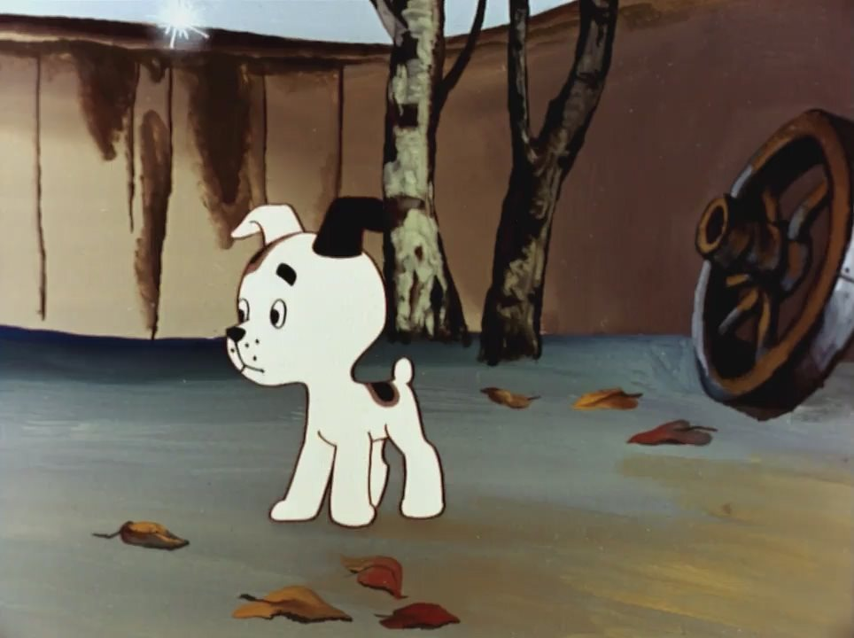
Выложи из палочек друга щенка

Slide 10
Счётные палочки
С помощью счётных палочек :
- развивать сенсорные способности
- развивать конструктивные навыки , координацию движений
- развивать творческое воображение, фантазию.

Slide 11
Выложи бабочку которую поймала Маша

Slide 12
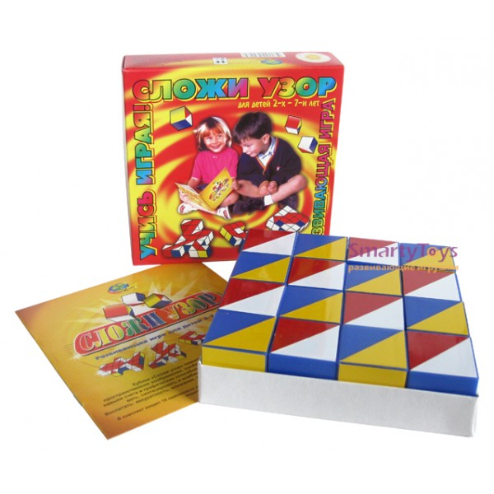
Кубики Никитиных
Кубики Никитиных «Сложи узор»
Это хороший вариант проводить время вместе с детьми развивая:
-память,
-внимание,
-воображение,
-творческие способности,
-логическое мышление,
-усидчивость.

Slide 13
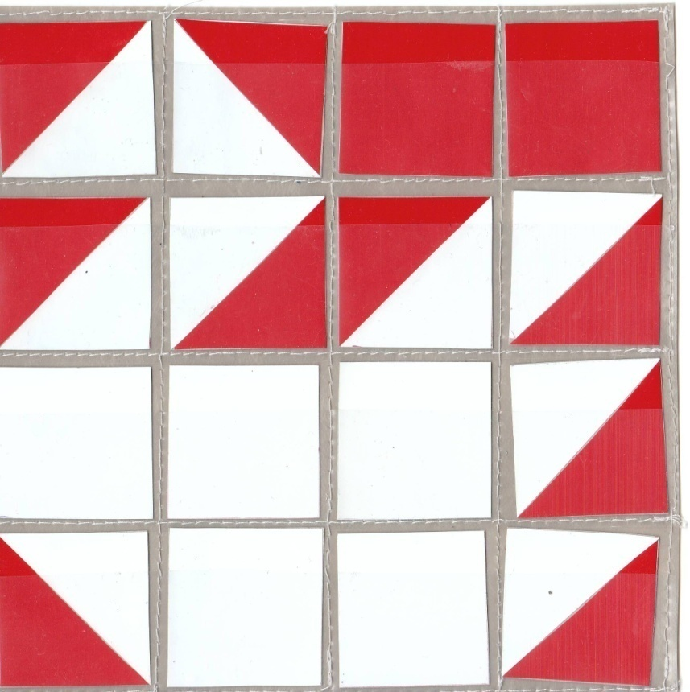
В кого превратился гадкий утёнок?

Slide 14
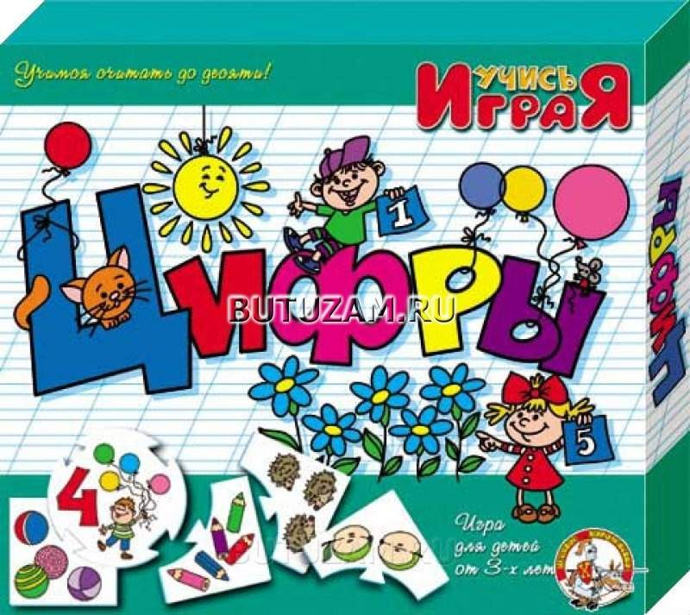
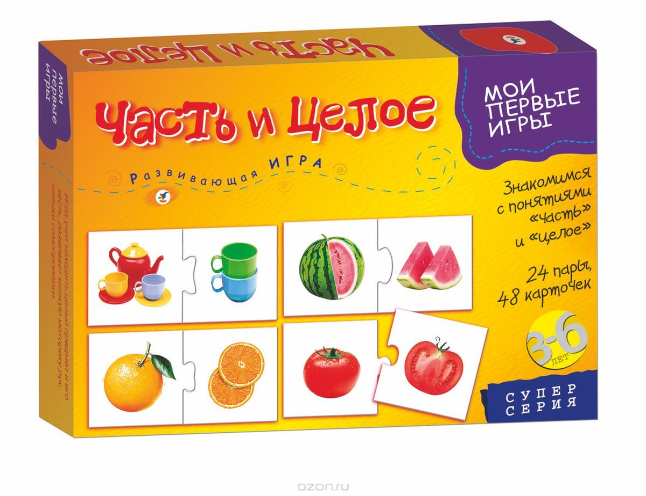
Дидактические игры

Slide 17
Успехов , терпения и радости в общении с детьми!

